Slide 1

BIG DATA ERA
在线教育项目
实战汇报
主讲人：钟沛鹏
时间：2022/8/15

Slide 2
前 言
在当今的生活时代，随着科技创新和学习理念深入人心，人们的物质需求和精神满足的呼声不断增高，过去传统单一面对面的教育方式不再满足当今人们对于学习的渴望。人们秉持着学无止境的理念，对于当今线上的在线教育形式更加向往，在过去几十年中，教师仅仅只能通过黑板书写着课本上的知识，现如今可不受限与场地、设备和时间的束缚，通过身边的手机、电脑和平板等只能产品进行在线学习。
PREFECT
主讲人：钟沛鹏

Slide 3
01
需求分析
目 录
02
模块实现
CONTENTS
03
难题与解决方案
主讲人：钟沛鹏
04
成功展示

Slide 4
需求分析
PART01

Slide 5

需求分析 01
考勤主题需求分析
统计一定时间内不同班的出勤人数、出勤率、迟到人数、迟到率、请假人数、请假率、旷课人数、旷课率。
分析出维度、指标
时间维度：年 月 日 下钻到早上、中午、晚自习
班级维度：班级号
学生维度：学生号

Slide 6

技术可行性
项目的架构:
基于cloudera manager大数据统一管理平台, 在此平台之上构建大数据相关的软件(zookeeper,HDFS,YARN,HIVE,OOZIE,SQOOP,HUE...), 除此以外, 还使用FINEBI实现数据报表展示
各个软件相关作用:
zookeeper: 集群管理工具, 主要服务于hadoop高可用以及其他基于zookeeper管理的大数据软件
HDFS: 主要负责最终数据的存储
YARN: 主要提供资源的分配
HIVE: 用于编写SQL, 进行数据分析
oozie: 主要是用来做自动化定时调度
sqoop: 主要是用于数据的导入导出
HUE: 提升操作hadoop用户体验, 可以基于HUE操作HDFS, HIVE ....
FINEBI: 由帆软公司提供的一款进行数据报表展示工具
项目架构中: 数据流转的流程
首先业务是存储在MySQL数据库中, 通过sqoop对MySQL的数据进行数据的导入操作, 将数据导入到HIVE的ODS层中, 对数据进行清洗转换成处理工作, 处理之后对数据进行统计分析, 将统计分析的结果基于sqoop在导出到MySQL中, 最后使用finebi实现图表展示操作, 由于分析工作是需要周期性干活, 采用ooize进行自动化的调度工作, 整个项目是基于cloudera manager进行统一监控管理

Slide 7
出勤模块实现
PART02

Slide 8
数据仓库分层 01
data hierarchy
出勤主题建模分析
OLAP分层
存储原始数据
ODS分层
跟业务端的表字段保持一致, 只需要在此基础上添加 start_time即可 表示抽取的时间
DWS分层
DWB层与DWS层合并
将需求分为三大类：出勤人数, 出勤率, 迟到人数, 迟到率，请假人数, 请假率,旷课人数, 旷课率
DM分层
细化维度: 根据 月 和根据年 依次统计 上午 下午 和晚自习指标，多加一个time_tyoe
RPT分层
自定义操作

Slide 9

代码实现 02
学生考勤
--实现思路：
--①签到日期等于上课日期(三表连接）
--②学生签到时间转为时间戳
--③判断签到时间落在什么区域内，区分出勤情况
上课时间段转时间戳
学生出勤情况
--早上上课时间
unix_timestamp(concat_ws(' ',tud.class_date, ctt.morning_begin_time),'yyyy-MM-dd HH:mm:ss') as morning_begin_time,
--早上上课前40分钟
unix_timestamp(concat_ws(' ',tud.class_date, ctt.morning_begin_time),'yyyy-MM-dd HH:mm:ss')-2400 as morning_ahead_time,
--早上上课后10分钟
unix_timestamp(concat_ws(' ',tud.class_date, ctt.morning_begin_time),'yyyy-MM-dd HH:mm:ss')+600 as morning_late_time,
--早上下课时间
unix_timestamp(concat_ws(' ',tud.class_date, ctt.morning_end_time),'yyyy-MM-dd HH:mm:ss') as morning_end_time,
--判断学生出勤情况
case
when (class_date = sd) and (signin_date BETWEEN morning_ahead_time and morning_late_time)
then '0' --正常打卡
when (class_date = sd) and (signin_date BETWEEN
morning_late_time and morning_end_time)
then '1' --迟到打卡
else '2' --缺勤
end
morning_att

Slide 10
代码实现 02
班级考勤人数
-- sad.morning_att = ‘0’ 代表正常出勤 ,sad.morning_att = ‘1’ 代表迟到出勤
--早上出勤人数
count(DISTINCT
case
when sad.morning_att = '0' or sad.morning_att = '1'
then sad.student_id
else null
end
) as morning_att_count,
--下午出勤人数
count(DISTINCT
case
when sad.afternoon_att = '0' or sad.afternoon_att = '1'
then sad.student_id
else null
end
) as afternoon_att_count,
--晚上出勤人数
count(DISTINCT
case
when sad.evening_att = '0' or sad.evening_att = '1'
then sad.student_id
else null

Slide 11

难题与解决方案
PART03

Slide 12



项目中遇到难题 01
可能是由于服务器内存不足引起的，在进行mapJoin时候，内存不足来放下小表中的数据。
解决方案: 不让其进行mapjoin优化操作
在presto往表里插入数据失败，这是因为presto分区分入，限制了分区数量。
解决方案：在每一个集群节点中在配置文件都配置：
hive.max-partitions-per-writers=300

Slide 13
项目中遇到难题 01
据做班级考勤人数信息DWS表，没考虑到有些学生会重复打卡，使用方法是每当有学生打卡一次，就记录打卡人数+1，导致数据出现偏差，打卡人数超过了班级人数。
解决方案: 对代码进行优化，每当那名学生打卡，就返回其学生号，之后对其去重。
在DWB层与DWS层合并中，没有对ODS层数据进行数据洗刷，对课程表.content=‘开办典礼’和课程表.content不等于空，导致DWS中学生出勤表的数据多了两三万条。

Slide 14
成果展示
PART04

Slide 15
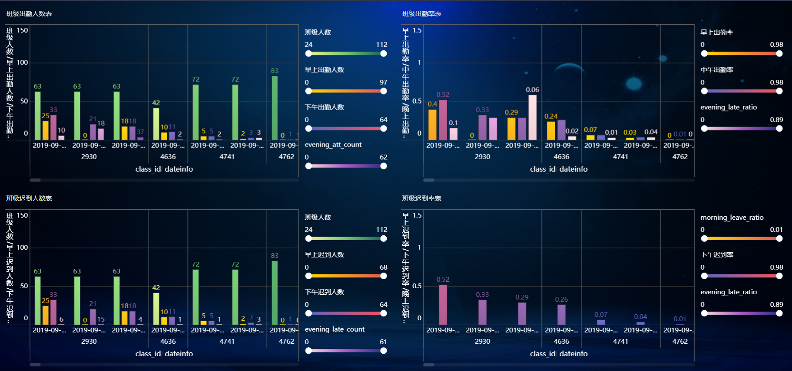

Slide 16


